Slide 1
Python – pilares da poo
PROGRAMAÇÃO ORIENTADA A OBJETO (POO)
Prof: Helena

Slide 2
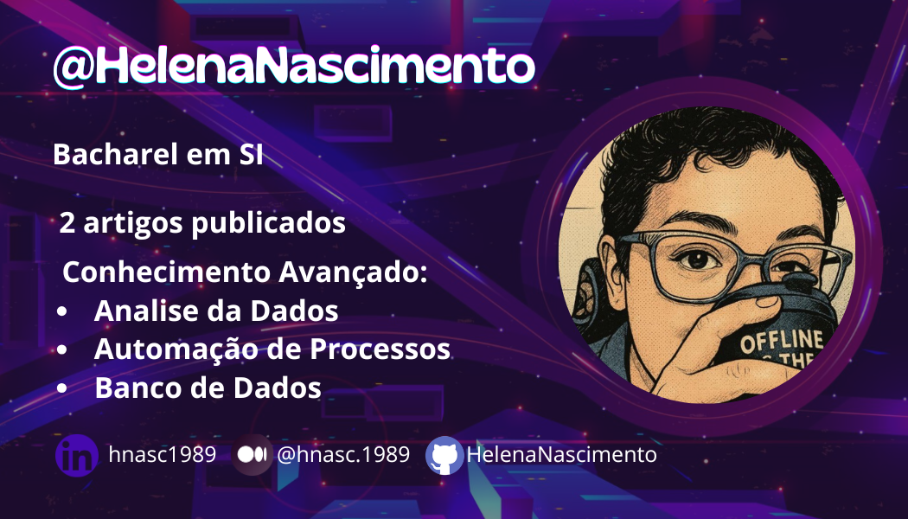

Slide 3
Encapsulamento:
Definição
Prática
Herança:
Definição
Prática
Polimorfismo:
Definição
Prática

Slide 4

ENCAPSULAMENTO

Slide 5
Por que usar encapsulamento?
Segurança: Impede que o saldo de uma conta fique negativo acidentalmente.
2. Flexibilidade: Você pode mudar a lógica interna
(ex: adicionar uma taxa de saque) sem quebrar o código de quem usa a classe.
3. Organização: Expõe apenas o que é necessário para o "mundo exterior".
Observação:
Em Python, o encapsulamento é baseado em convenções de nomenclatura, pois a linguagem não impede fisicamente o acesso aos dados como Java ou C++, mas sinaliza ao programador como ele deve interagir com os atributos.

Slide 6
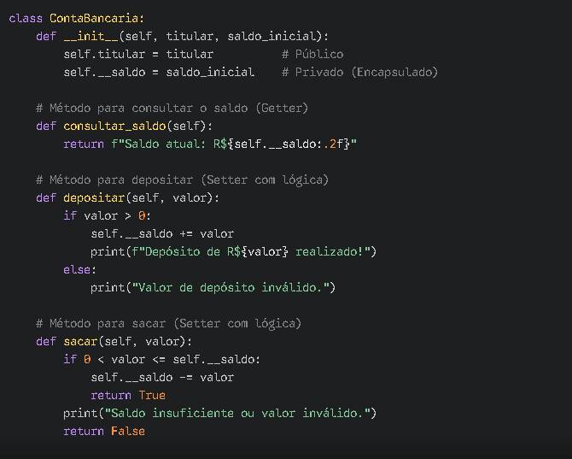
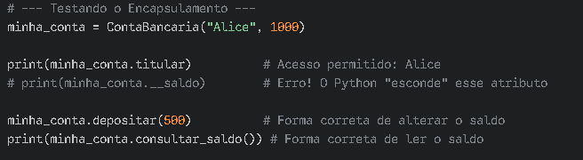
Exemplo:

Slide 7
Níveis de acesso:
Publico (Public):
Sintaxe: nome_do_atributo
Protegido (Protected):
Sintaxe: _nome_do_atributo
Privado (Private):
Sintaxe: __nome_do_atributo

Slide 8
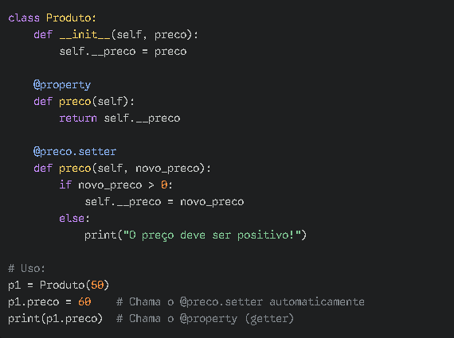
Getter e Setter com @property

Slide 9
HERANÇA

Slide 10
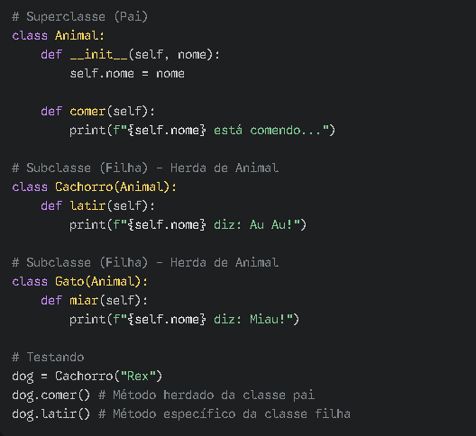
A Herança é o mecanismo que permite que uma classe (chamada de Classe Filha ou Subclasse) herde atributos e métodos de outra classe (chamada de Classe Pai ou Superclasse).
A ideia principal é o reuso de código. Se várias classes compartilham o mesmo comportamento, você define esse comportamento uma única vez na classe pai.

Slide 11
POLIMORFISMO

Slide 12
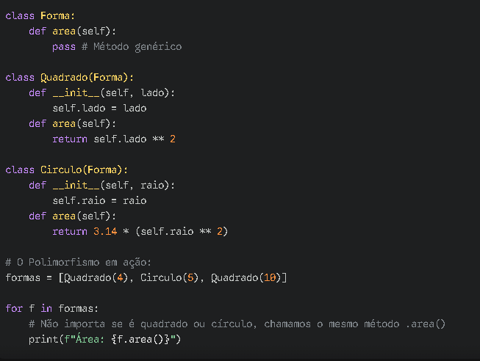
O Polimorfismo é a capacidade de diferentes objetos (de classes diferentes) responderem ao mesmo método de formas específicas.
A palavra vem do grego: Poli (muitos) + Morphos (formas). Na prática, significa que você pode tratar objetos diferentes de maneira uniforme, sem precisar saber exatamente qual é a classe do objeto no momento da chamada.

